Slide 1
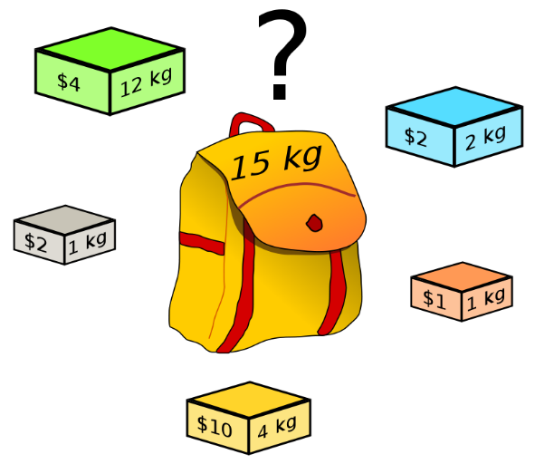
Le problème du sac à dos

Slide 2
Enoncé
Vous avez plusieurs objets possédant chacun un poids et une valeur.
Vous avez un sac qui peut supporter un certain poids maximum.
Quels objets faut-il mettre dans le sac de manière à maximiser la valeur totale du sac sans dépasser son poids maximal?
https://interstices.info/le-probleme-du-sac-a-dos/

Slide 3
Historique
Ce problème fait partie des 21 problèmes NP-complets identifiés par Richard Karp en 1972.
Rappel: un problème NP est un problème algorithmique tel qu’il est possible de vérifier « rapidement » si une solution candidate est bien solution. Par contre, on ne connaît pas d’algorithme permettant de trouver rapidement une solution générale.
On le retrouve:
- dans la finance: étant donné un certain montant d’investissement dans des projets, quels projets choisir pour que le tout rapporte le plus d’argent possible;
- pour la découpe de matériaux, afin de minimiser les pertes dues aux chutes;
- dans le chargement de cargaisons (avions, camions, bateaux…);

Slide 4
Formulation mathématique
On caractérise chaque objet par son poids et sa valeur .
On définit une variable booléenne q_{i} pour chaque objet tel que:
$$O_{i}$$
$$p_{i}$$
$$v_{i}$$
Objet | 1 | 2 | 3 | 4 | 5
Poids (kg) | 12 | 4 | 2 | 1 | 1
Valeurs (€) | 4 | 10 | 2 | 1 | 2
Si n’est pas dans le sac.
$$O_{i}$$
Si est placé dans le sac.
$$O_{i}$$

Slide 5
Soit P le poids maximal du sac et V la valeur totale du sac.
Le problème du sac à dos revient à chercher les valeurs des telles que:

Slide 6
Méthodes de résolution
On va voir trois algorithmes pour tenter de résoudre ce problème:
La méthode gloutonne,
La méthode par force brute,
La méthode par programmation dynamique.

Slide 7
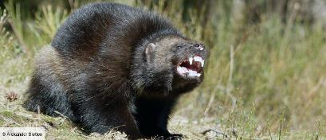
Algorithme glouton (« greedy algorithm »)
Un algorithme glouton est un algorithme qui recherche la solution optimale d’un problème (optimum global) en effectuant à chaque étape le meilleur choix possible pour l’étape en cours (optimum local) sans jamais revenir sur ses choix.

Slide 8
Algorithme glouton
Ici, le meilleur choix possible à chaque étape est de choisir
On calcule le ratio valeur/poids de chaque objet:
On place les objets par valeurs de
On remplit le sac ainsi jusqu’à la limite de poids du sac.
Attention, rien ne dit que l’algorithme glouton donne la bonne solution à tous les coups!

Slide 9
Objet | 1 | 2 | 3 | 4 | 5
Poids (kg) | 12 | 4 | 2 | 1 | 1
Valeurs (€) | 4 | 10 | 2 | 1 | 2
Val/poids | 1/3 | 2,5 | 1 | 1 | 2
$$P=15 kg$$
Algorithme glouton:
Algorithme glouton:
Objet | 1 | 2 | 3 | 4
Poids (kg) | 13 | 12 | 8 | 10
Valeurs (€) | 7 | 4 | 3 | 3
Val/poids | 0,54 | 0,33 | 0,37 | 0,30
$$P=30 kg$$

Slide 10
Codage en Python
Pour stocker la liste des objets, on utilisera un dictionnaire. Le nom des objets sera les clés, les valeurs seront des listes de la forme :
On définit ensuite la fonction ratio(objets)qui renvoie une liste des ratios valeurs/poids pour chaque objet.

Slide 11
On modifie ensuite le dictionnaire pour ajouter dans chaque liste le ratio calculé à l’aide de la fonction ajout_ratio(objets).
Le dictionnaire a maintenant la forme:

Slide 12
Il faut maintenant trier la liste des objets afin qu’ils soient dans l’ordre décroissant des ratios. Pour cela, on va utiliser la fonction python sorted. L’aide de Python dit:
Traduction:

Slide 13
On effectuera le tri sur la liste des tuples (clé,valeur) obtenu avec la commande objets.items():
On applique la fonction sorted en précisant le contenu de la fonction:

Slide 14
Pour savoir si les objets sont pris dans le sac, on créé un dictionnaire appelé objets_pris:
Et on écrit ensuite une fonction poids_sac qui renvoie le poids du sac en fonction des objets qu’il contient:

Slide 15
Enfin, on écrit une fonction sac_a_dos_glouton(objets_ord,Pmax) qui prend en argument:
la liste des objets ordonnée par ratio décroissant,
Pmax, entier correspondant au poids maximal du sac
et qui renvoie:
Le dictionnaire des objets effectivement pris dans le sac à dos,
La valeur totale du sac

Slide 16
Algorithme par force brute

Slide 17
Méthode par force brute: on traite tous les cas possibles et on regarde à la fin quel est le meilleur des cas!
Avantage: ça marche à tous les coups!
Inconvénient: ça risque d’être très très long!
Pour 3 objets ayant un poids et une valeur, il faut tester combinaisons.
Pour 5 objets, il faut tester combinaisons.
Pour 10 objets, il faut tester combinaisons.
La complexité d’un tel algorithme est donc

Slide 18
Codage en Python
Pour stocker la liste des objets, on utilise le même dictionnaire que précédemment:
On appelle paquetage un choix de plusieurs objets dans le sac. Ce paquetage est codé en notation binaire: 01100 désigne, dans le cas où n = 5, un paquetage contenant les objets $O2$ et $O3$.
Pour chaque paquetage, il faut:
Vérifier qu’il est valide (son poids doit être inférieur à P),
Pouvoir calculer sa valeur.

Slide 19
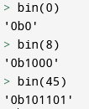
On écrira tout d’abord une fonction combinaison prenant en argument un entier n et renvoyant la liste de toutes les chaînes composées de n 0 ou 1.
Pour cela, on pourra utiliser la fonction bin de Python qui à un entier associe son écriture en base 2 sous la forme d’une chaîne de préfixe ‘0b’:
Que renvoie bin(76)?

Slide 20
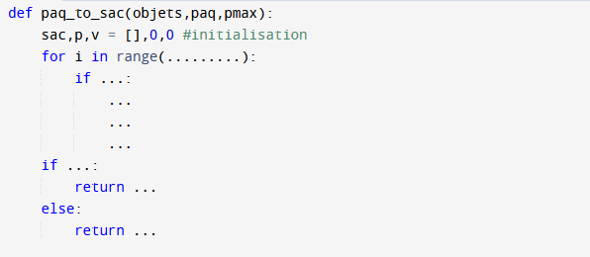
On écrit ensuite une fonction paq_to_sac qui prend pour arguments un dictionnaire d’objets, une chaîne paq et un entier pmax correspondant au poids maximum du sac. La fonction renvoie None si le paquetage est trop lourd, sinon, elle renvoie un tuple contenant la liste des noms d’objets, le poids et la valeur des paquetages.

Slide 21
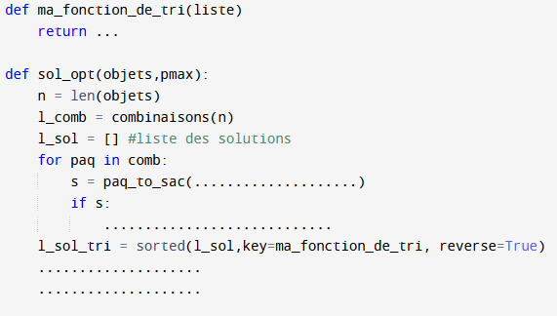
On désire obtenir maintenant par force brute la solution optimale. On écrit donc une fonction sol_opt qui prend pour arguments le dictionnaire des objets et un entier pmax correspondant au poids maximum du sac. La fonction affiche tous les tuples possibles renvoyés par la fonction paq_to_sac triés dans l’ordre décroissant des valeurs.

Slide 22
Programmation dynamique

